Slide 1
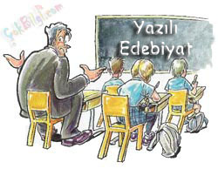
ÖMER NASUHİ BİLMEN A.İ.H.L
KONU; YAZILI EDEBİYAT
ÖĞRENCİ; Hatice güngör
Sınıf; 10-e
Öğretmen; arslan köse

Slide 2
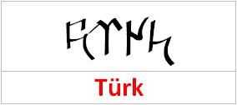
YAZILI EDEBİYAT
Yazılı Türk edebiyatı 8. yüzyılda başlar. 10. yüzyıla kadar sürer. Türklerin en eski yazılı eserleri 6. yüzyıldaki Yenisey yazıtlarıdır; ancak bunlar okunamadığı için belge niteliği taşımazlar. Bu bakımdan Türk tarihinin ve edebiyatının ilk yazılı ürünleri Göktürk yazısıyla ortaya konulan Orhun yazıtlarıdır

Slide 3
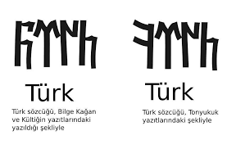
Göktürk yazısı 4'ü sesli 38 harften meydana gelmiştir. Harflerin birleşmediği ve sözcüklerin üst üste iki nokta ile ayrıldığı bu yazı sağdan sola doğru yazılmaktadır. Orhun yazıtlanndaki dilin işlenmişliğine bakılırsa, Göktürkçenin eski çağlarda da kullanılmış olabileceği söylenebilir. Nitekim Yenisey yazıtlarının da aynı alfabe ile yazıldığı bilinmektedir.

Slide 4
YAZILI EDEBİYAT
GÖKTÜRK YAZITLARI
UYGUR YAZITLARI

Slide 5
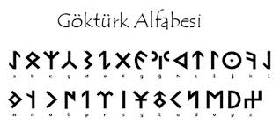
GÖKTÜRK YAZITLARI
Milattan sonra 8. yüzyılda ortaya konulan bu yazıtlar, Türk edebiyatının ilk yazılı örnekleridir. Yazıtlarda dağılan Göktürklerin, Bilge Kağan ve kardeşi Kültiğin tarafından bir araya getirilişi ve Göktürk devletinin yeniden kuruluşu anlatılmaktadır.

Slide 6
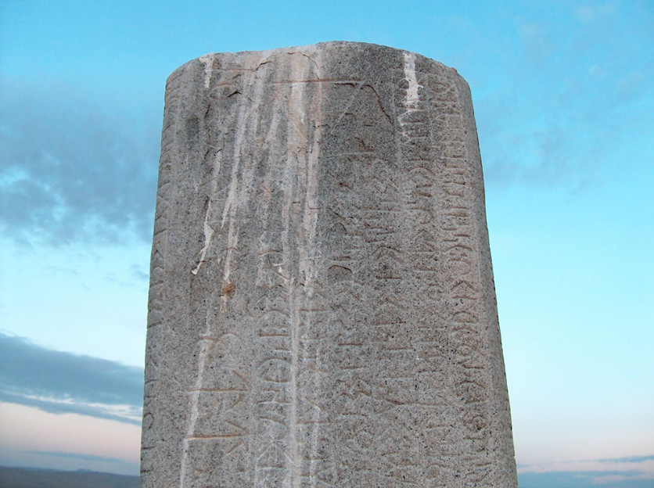
Vezir Tonyukuk Yazıtı (720): Vezir Tonyukuk, Çinlilerle yapılan savaşları anı şeklinde yazdırmıştır.

Slide 7
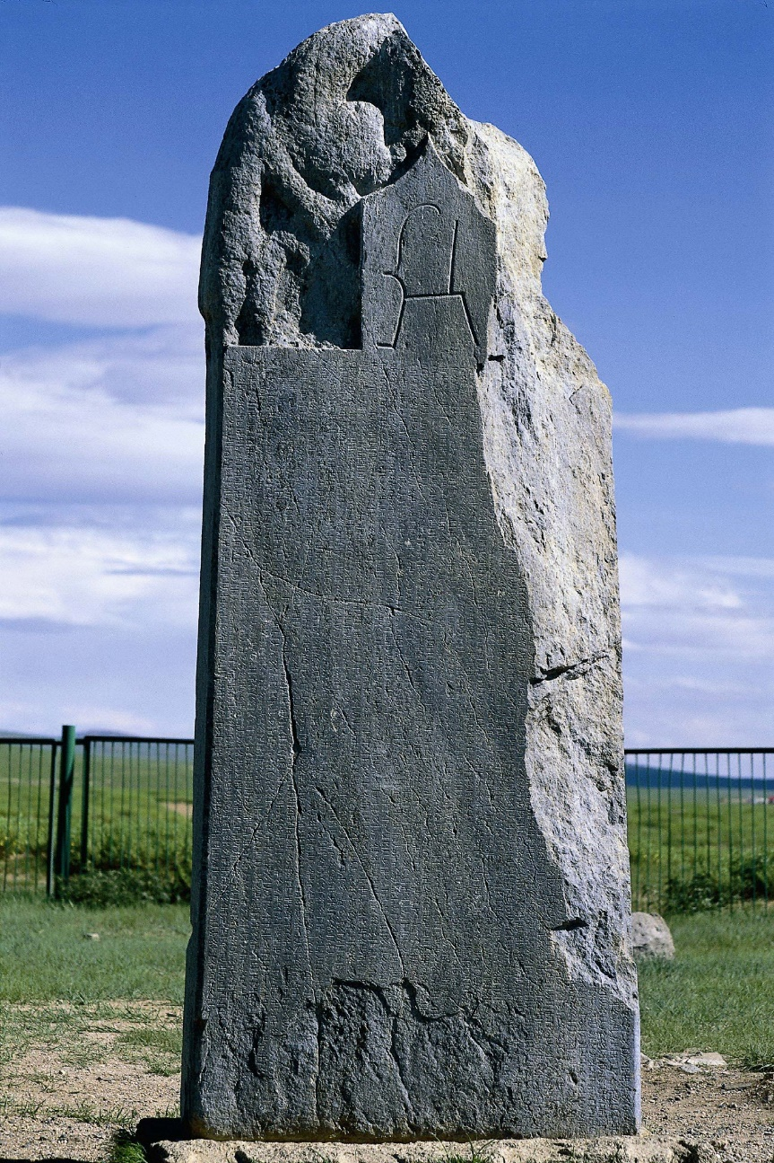
Kültiğin Yazıtı (732):Bu anıtı Bilge Kağan, savaşta ölen kardeşi Kültiğin adına diktirmiştir.

Slide 8
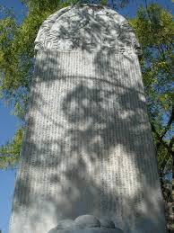
Bilge Kağan Yazıtı (735):Bu anıt, Bilge Kağan'ın ölümünden sonra oğlu tarafından diktirilmiştir.

Slide 9
UYGUR YAZITLARI
Uygurlara ait metinler, üslûp ve hikâye ediş bakımından Gök­türk Yazıtlarına benzer. Ancak Kül Tigin ve Bilge Kağan Anıtı'ndaki yüksek heyecan, millî şuur ve lirizm uygurlara ait yazıtlar­da yoktur.
Yenisey yazıtlarından hiçbirinin dikiliş tarihi belli değildir. Taşlar­daki yazının Göktürk Yazıtlarındaki kadar gelişmemiş oluşu; bazı araştırıcıları, Yenisey Yazıtlarının daha eski olduğu fikrine götürmüştür.
Uygur yazıtları çoğunlukla mezar taşı olarak dikilmiştir.
Manihaizm'in kabulüyle Maniheist olan Soğdların yazısı alın­mış, fakat Göktürk yazısı az da olsa kullanılmıştır.

Slide 10
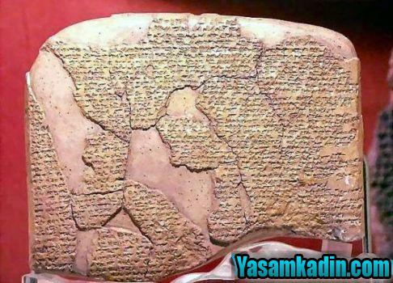
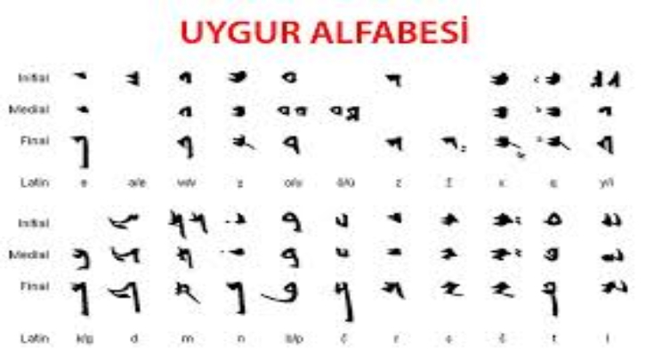

Slide 11
KAYNAKÇA
http://edebiyatforum.com/lise-2-edebiyat-konu-anlatimi/uygur-metinleri-ve-ozellikleri.html
http://www.turkedebiyati.org/yazili-edebiyat.html

Slide 12
TEŞEKKÜR EDERİM...

